Slide 1



ESF II projekt Západočeské univerzity v Plzni
reg. č. CZ.02.2.69/0.0/0.0/18_056/0013239
Rozšířená resuscitace dospělých
Eva Pfefferová

Slide 2
NZO
Náhlá zástava oběhu
Jedna z nejvýznamnějších příčin náhlých úmrtí
Postihuje cca půl milionu osob/rok v Evropě
Incidence cca 60 – 100 případů na 100 000 obyvatel/rok
Situace, při které došlo z jakéhokoliv důvodu k náhlému přerušení cirkulace krve v systémovém krevním oběhu

Slide 3
NZO
Dospělý s NZO kardiálního původu tvoří cca 80–90 % všech resuscitovaných v PNP
U převážné části pac. (PNP) došlo k NZO na podkladě fibrilace komor (70/40 %), která sama o sobě představuje nejvýznamnější prediktor úspěšného přežití NZO

Slide 4
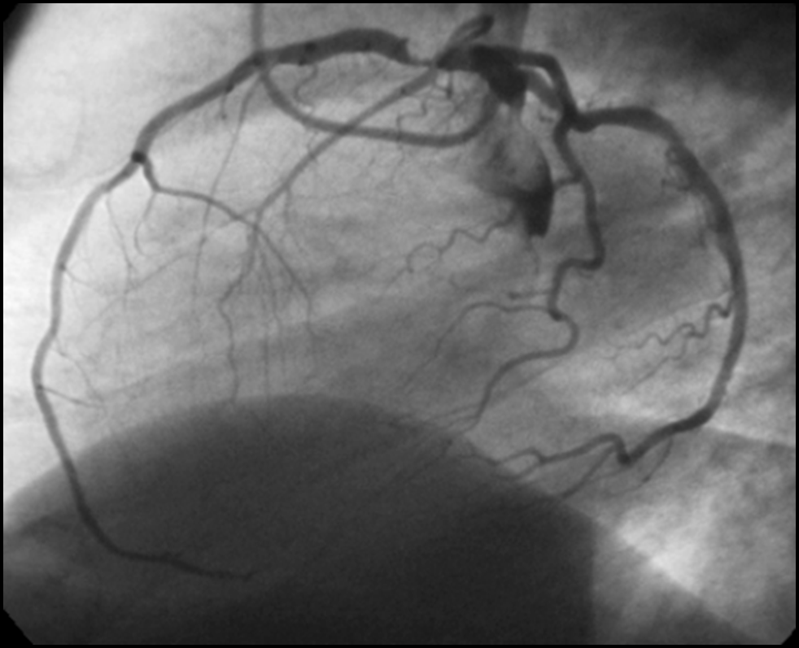

Koronarografie
Zdroj: fnhk.cz

Slide 5
Nezahájení KPR
Jisté známky smrti
Poranění neslučitelné se životem
Ohrožení zachránce
Prokazatelné uplynutí doby od NZO delší než 15 min X 20 min X 40 minut
Terminální stádium onemocnění
„Předem vyslovené přání“
  právně platné písemné odmítnutí KPR pacientem, ověřený podpis, písemné poučení L

Slide 6
Ukončení KPR
Ukončení základní resuscitace
předání postiženého profesionálnímu týmu
úplné vyčerpání zachránců (BLS)
„probuzení“ postiženého (hýbe se, otevírá oči...)
Ukončení rozšířené resuscitace
jisté známky smrti
KPR nelze ukončit dokud je přítomen defibrilovatelný rytmus (40-60 min)
lze pokud ALS prováděna déle než 20 min při asystolii po vyloučení všech reverzibilních příčin
hypotermie až po ohřátí nad 35°C
existují výjimky (klin. úsudek)

Slide 7
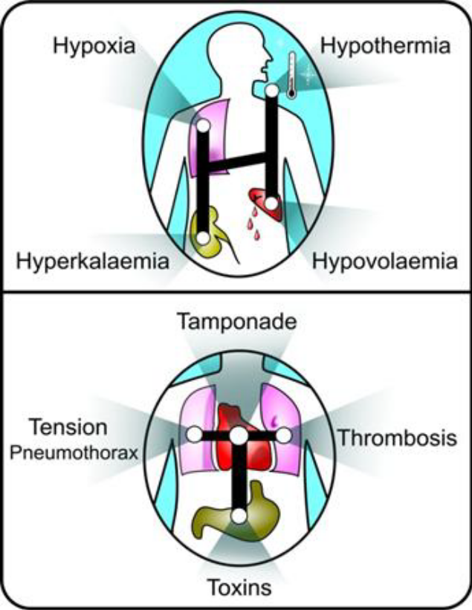
Reverzibilní příčiny NZO
Zdroj: akutne.cz

Slide 8
Rozšířená KPR
Advanced life support
Důraz na zlepšování kvality poskytované péče
Prevence NZO v nemocnici a v PNP – varovné známky NZO
Zajištění min. přerušovaného vysoce kvalitního stlačování hrudníku
Min. přestávky pro provedení speciálních úkonů
Přerušení stlačování hrudníku max. na 5 sekund
Cíl:
  zlepšit léčebné výsledky
  ROSC (Return of spontaneous circulation)

Slide 9
Klíčová sdělení Guidelines 2021
Vysoká kvalita stlačování hrudníku s min. přerušováním kompresí, časná defibrilace a léčba „4H a 4T“
NZO často předchází varovné příznaky – vzniku zástavy oběhu lze často předejít
Tracheální intubaci by měli provádět pouze lékaři s vysokou úspěšností intubací
Při KPR pac. s nedefibrilovatelným rytmem se adrenalin podává co nejdříve
Při selhání běžných postupů KPR je třeba u vybraných pac. zvážit „rescue“ postup (mimotělní KPR)

Slide 10
Zásadní body ALS
Důraz je kladen na rychlou odezvu záchranného systému
Během KPR nesmí být komprese přerušeny, při defibrilaci či zajištění dých. cest by přerušení nemělo být delší, než 5 sekund
Pro defibrilaci by měly být přednostně používány nalepovací elektrody
U pac. po zajištění DC by mělo být trvale monitorované E_{t}CO₂ se zobrazením kapnografické křivky

Slide 11
Zásadní body ALS
Dostatečná ventilace by měla být zajištěná tou metodou, ve které je zachránce nejlépe vycvičen
Doporučení týkající se defibrilační strategie a medikace se nemění
Rutinní používání mechanické srdeční masáže není doporučeno, ale může být vhodnou alternativou v situaci, kdy to vyžadují okolnosti
Sonografie může hrát významnou roli v rozpoznání příčiny NZO

Slide 12
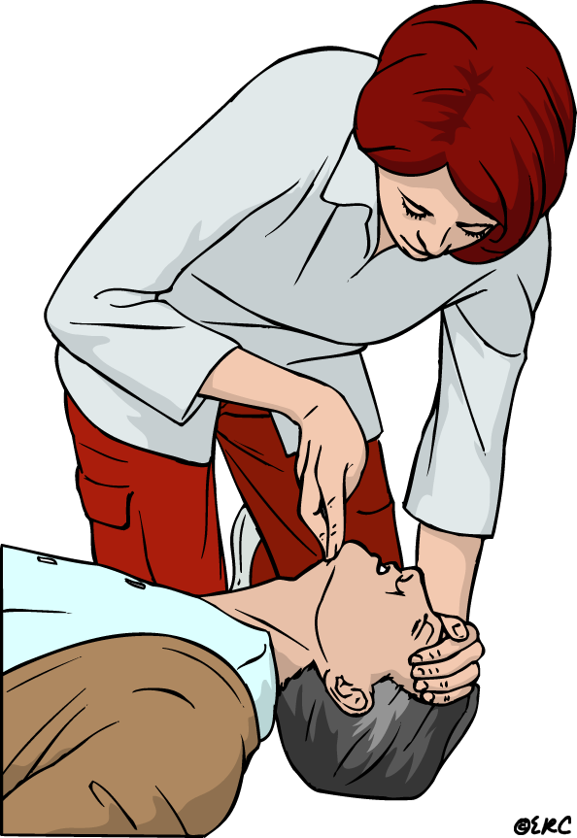
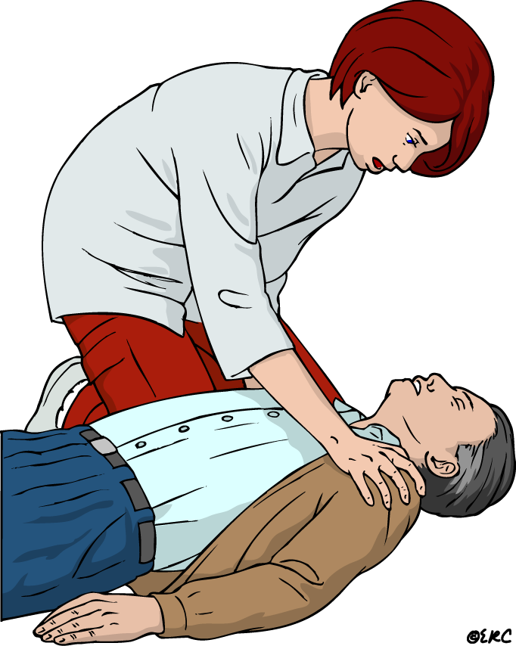
A – Airway
Zhodnocení vědomí
Zajištění průchodnosti D.C.
Zdroj: resuscitace.cz

Slide 13
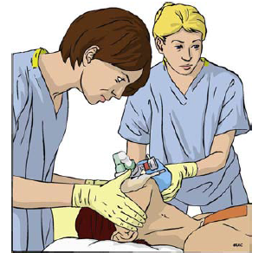
B – Breathing
Zajištění dýchání
Čas na provedení 2 dechů max. 5 s
Vt
Zdroj: resuscitace.cz

Slide 14
B – Breathing
E_{t}CO₂ - užití
Kapnografie je nejcitlivější a nejspecifičtější metoda k potvrzení a sledování umístění endotracheální rourky (může nahrazovat klinické vyšetření)
K ověřování nastavených ventilačních hodnot při UPV
Během KPR:
  Prognostický ukazatel – nízké vstupní hodnoty a E_{t}CO₂ pod 15 mmHg v průběhu KPR znamenají horší prognózu a naopak
  Po ROSC dochází k signifikantnímu nárůstu E_{t}CO₂ = užití kapnografie umožňuje včasné zjištění ROSC

Slide 15
B – Breathing
E_{t}CO₂ - užití
  Je důvodem k:
    Palpaci pulzu na velkých cévách
    Nepodání dalšího adrenalinu do kontroly stavu cirkulace
Závěr: při každém zabezpečení DC LMA nebo OTI ihned použít kapnometrii!

Slide 16
C – Circulation
Zajištění krevního oběhu
Zástava masivního krvácení
Zajištění optimálně 2 širokých PŽK
  pravidlo 1x (2x, 3x) a dost!
Po každé ROSC a při podezření na akutní koronární syndrom je třeba natočit 12-ti svodové EKG + včasná adekvátní léčba

Slide 17
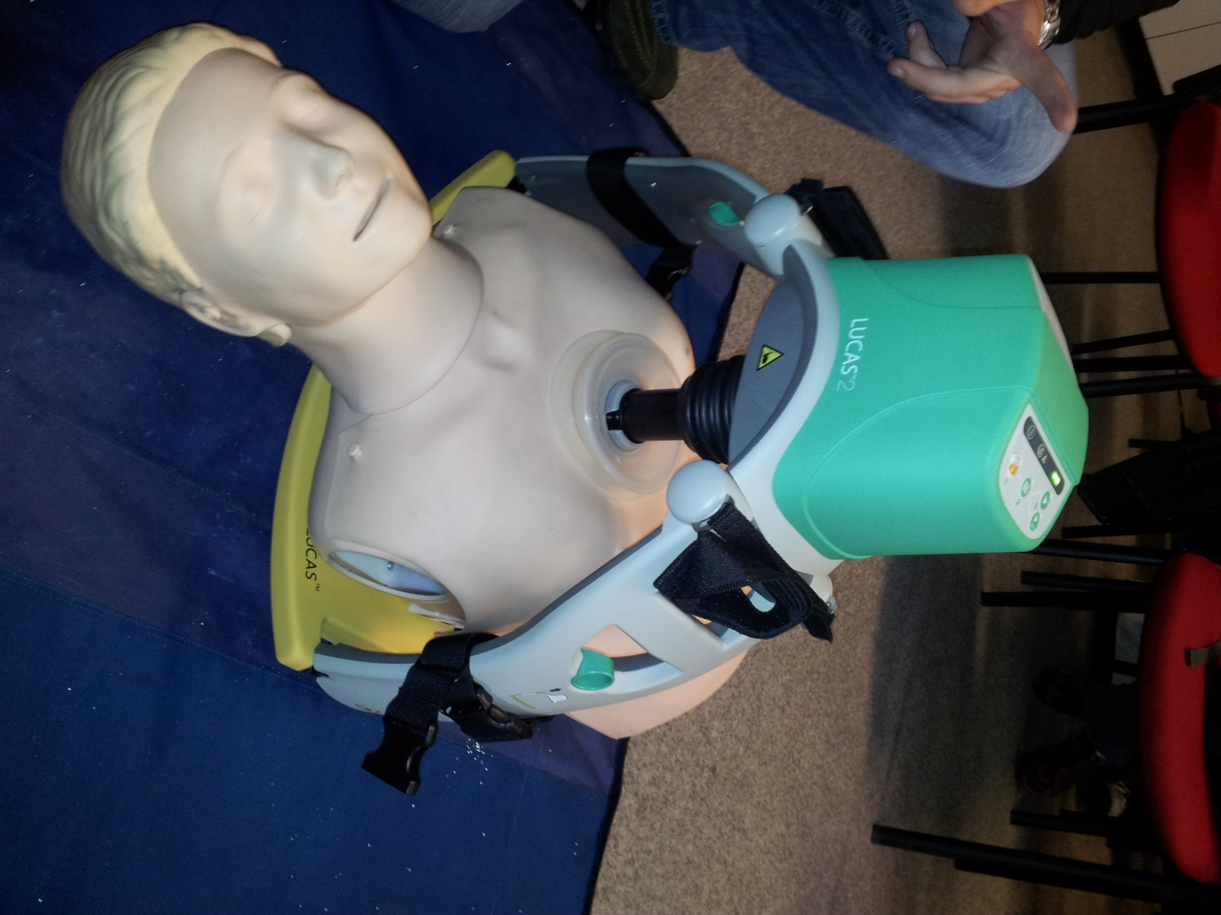
Mechanická přístrojová resuscitace
Zdroj: autorka

Slide 18
D - Defibrilation
Není doporučena konkrétní doba provádění KPR před defibrilací
Stlačování hrudníku se provádí i během nalepování elektrod a nabíjení defibrilátoru
Defibrilace se provádí jedním výbojem podaným co nejdříve
Na defibrilační výboj bez ohledu na jeho výsledek ihned navazují pokračující komprese hrudníku v trvání 2 minut a teprve pak následuje kontrola rytmu

Slide 19
D - Defibrilation
Během pokračující resuscitace se při trvající VF/VT doporučuje provedení další defibrilace vždy po dvou minutách
Defibrilační strategie
  150 J – 200 J – 360 J
  200 J – 200 J – 200 J

Slide 20
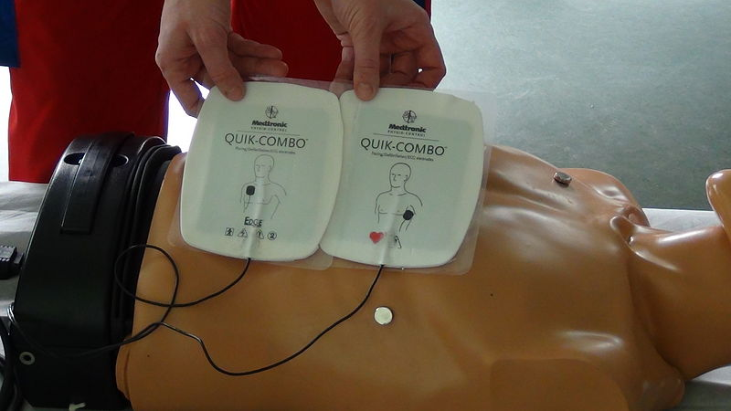
D - Defibrilation
Zdroj: autorka

Slide 21
E - EKG
Monitorování EKG je nedílnou součástí průkazu NZO
Je možné EKG křivku snímat i přes manuální či nalepovací defibrilační elektrody
Pokud je to možné, použijeme nalepovací elektrody a tří- či čtyřsvodový záznam EKG, který umožní spolehlivější zhodnocení křivky
Cílem je potvrzení srdeční zástavy a současně zjištění charakteru aktuálního srdečního rytmu
  Defibrilovatelný rytmus
  Nedefibrilovatelný rytmus

Slide 22
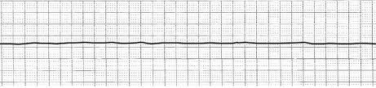
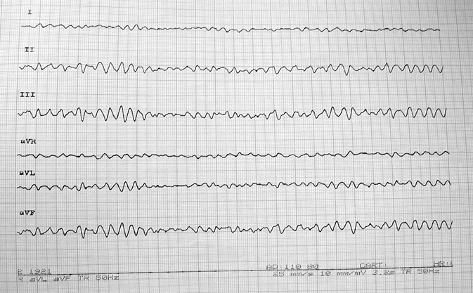
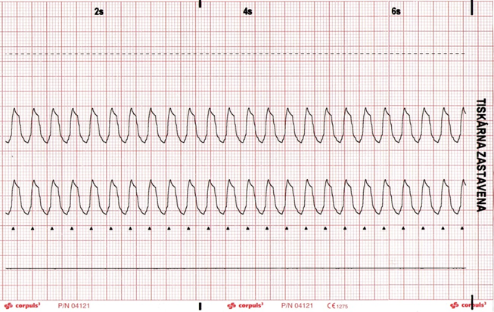
E - EKG
Nedefibrilovatelné rytmy
  asystolie (izoelektrická linie)
  pulseless electrical activity (PEA)
Defibrilovatelné rytmy
  komorová fibrilace (VF)
  komorová tachykardie bez hmatného pulzu (VT)

Slide 23
F – Fluids and drugs
Není doporučeno tracheální podání léků
Základní resuscitační léky
  adrenalin
  amiodarone
  kyslík
Adrenalin (epinefrin)
  1 mg i.v. či i.o. u všech typů NZO – po třetí neúspěšné defibrilaci, resp. ihned po zajištění žilního vstupu u nedefibrilovatelných rytmů, a dále každých 3-5 minut
Cordarone (amiodaron)
  300 mg první dávka, resp. 150 mg opakovaná dávka v případě komorové fibrilace při neúspěchu iniciální elektrické defibrilace po 3. výboji / 5. výboji

Slide 24
F – Fluids and drugs
Další medikace může být podávána s cílem ovlivnit vyvolávající příčinu (např. korekce metabolických poruch)
Všechny léky podané do PŽK musí být následovány min. 20 ml infuzního roztoku!!!

Slide 25
G - Gauging
Rozvaha, posouzení, odhad
Již v průběhu KPR – 4H/4T
Stanovení příčiny NZO
V případě ICHS pravděpodobně i navazující invazivní kardiologický nebo kardiochirurgický výkon
  Koronární angiografie
  Perkutánní koronární intervence (PCI)

Slide 26
G - Gauging
Náhodná hypotermie → prodloužení KPR
Léky fungují od 30 °C, KPR je prováděna do zvýšení teploty nad 35 °C
Tonutí → co nejdříve umělé dýchání
Hypertermie → chladit
Elektrotrauma → prodloužená KPR, často poškození CNS a myokardu
Těhotenství → vhodné podložit kyčle do cca 15°, plod vybavit do 5 minut + následná KPR novorozence
Intoxikace → čím se otrávil, kontaktovat TIS, antidotum

Slide 27
H – Hypothermia, human mentation
Zachování mozkových funkcí mírným ochlazením pacienta
Cílená regulace tělesné teploty
  Léčebná hypotermie
Dospělý pac. po mimonemocniční i nemocniční NZO s defibrilovatelným i nedefibrilovatelným rytmem a přetrvávajícím bezvědomím po ROSC
24 hodin, 32-34-36°C

Slide 28
I – Intensive care
Zajištění lůžkové resuscitační a intenzivní péče – tzv. poresuscitační péče
Návrat hemodynamicky významné akce srdeční je pouze první krok k plnému zotavení z NZO
Poresuscitační období začíná, jakmile je dosaženo návratu spontánní cirkulace – ROSC
Pac. musí být umístěn na intenzivním lůžku ke kontinuální monitoraci vitálních fcí. a komplexní péči
Cíl IP:
  Prevence opakované NZO

Slide 29
I – Intensive care
Po obnově oběhu je pac. přijímán na resuscitační lůžko
Vyšetření postupem ABCDE
Možnost trvalé monitorace vitálních funkcí
Léčba vyvolávající příčiny
Možnost UPV
Úprava vnitřního prostředí
Cílená regulace tělesné teploty
Zavedení NGS, PMK (invazivní teplotní čidlo)
Zavedení arteriálního katétru → odběry krve
Zavedení centr. žilního katétru (CŽK) → aplikace léků, monitorace centr. žilního tlaku
Cílové hodnoty:
  laktát do 2 mmol/l, diuréza min 0,5 - 1 ml/kg/hod
  hemoglobin nad 80 g/l, K⁺ 4,0-4,5 mmol/l

Slide 30
I – Intensive care
Prognózování po NZO a neurologický deficit
2/3 pac. po NZO umírají na JIP v důsledku neurologického poškození
Proces zotavení mozku po postanoxickém poškození končí během 72 h. po NZO
Prognózování zahrnuje:
  Klinické neurologické vyš.
  EEG
  Zobrazovací metody
  Biomarkery
Při prognózování vyloučit vliv:
  Sedativ a myorelaxancií
  Hypotermie
  Závažné hypotenze
  Hypoglykémie

Slide 31
Post cardiac arrest syndrome
PCAS zahrnuje
  Poresuscitační poškození mozku
  Poresuscitační myokardiální dysfunkce
  Systémová ischemicko - reperfuzní reakce

Slide 32
Požadované znalosti/dovednosti
Dovednosti:
Zprůchodnění dýchacích cest
Nepřímá srdeční masáž –kvalita !!
Defibrilace – kompletní znalost všech funkcí přístroje
Znalosti:
Kompetence
Základní algoritmy
  nezahájení, ukončení KPR
Rozdíl defibrilovatelných a nedefibrilovatelných křivek
Znalost algoritmů
Použití defibrilátoru v režimu manuál, AED
Farmakoterapie

Slide 33
ALS
Rozšířená KPR po dobu 20 minut je dostatečná pokud je trvale přítomná asystolie
Před ukončením KPR vyloučit (příp. léčit) všechny reverzibilní příčiny NZO
Nepodávat vyšší než doporučené dávky farmak a zabránit hyperventilaci
Přežití po KPR do propuštění ze zdravotnického zařízení cca 10/20 %

Slide 34
Jak vypadá pac. po KPR?
I při kvalitně prováděné KPR je organizmus a zejména mozek oxygenován pouze bazálně
V drtivé většině případů je pac. po KPR v bezvědomí, s respirační insuficiencí a s nestabilním krevním, vyžaduje UPV a podporu oběhu inotropiky

Slide 35
KPR ve specifickém prostředí
NZO ve zdravotnickém zařízení
Perioperační NZO
NZO po kardiochirurgických operacích
NZO v katetrizační laboratoři
NZO v dialyzačním středisku
NZO v dopravních prostředcích
  NZO na palubě letadla
NZO během sportovních činností
NZO a tonutí

Slide 36
Akutní stavy v divočině a venkovním prostředí
Obtížně přístupný terén a vzdálené oblasti
Výšková nemoc
Zasypání lavinou
Poranění bleskem a úrazy el. proudem
Hromadné neštěstí

Slide 37
KPR a specifické skupiny nemocných
Astma
Mechanická podpora srdeční
Neurologická onemocnění
Obezita
NZO v těhotenství
NZO a vyšší věk
Traumatická NZO

Slide 38
Netechnické dovednosti
80 % chyb vzniká v důsledku lidského faktoru
Nácvik týmové spolupráce
Rozdělení úkolů
Vedení týmu
Situační povědomí
  předvídání
Rozhodovací proces
Debriefing

Slide 39
Použité zdroje
European Resuscitation Council: Guidelines for Resuscitation 2021.
KNOR, J., MÁLEK, J. Farmakoterapie urgentních stavů. 3. vyd. Praha: Maxdorf, 2019. ISBN 978-80-7345-595-8.
Šeblová, J. a kol. Urgentní medicína v klinické praxi lékaře. 2. vyd. Praha: Grada, 2018. ISBN 978-80-271-0596-0.

